Slide 1

Формы
Лекция 4

Slide 2
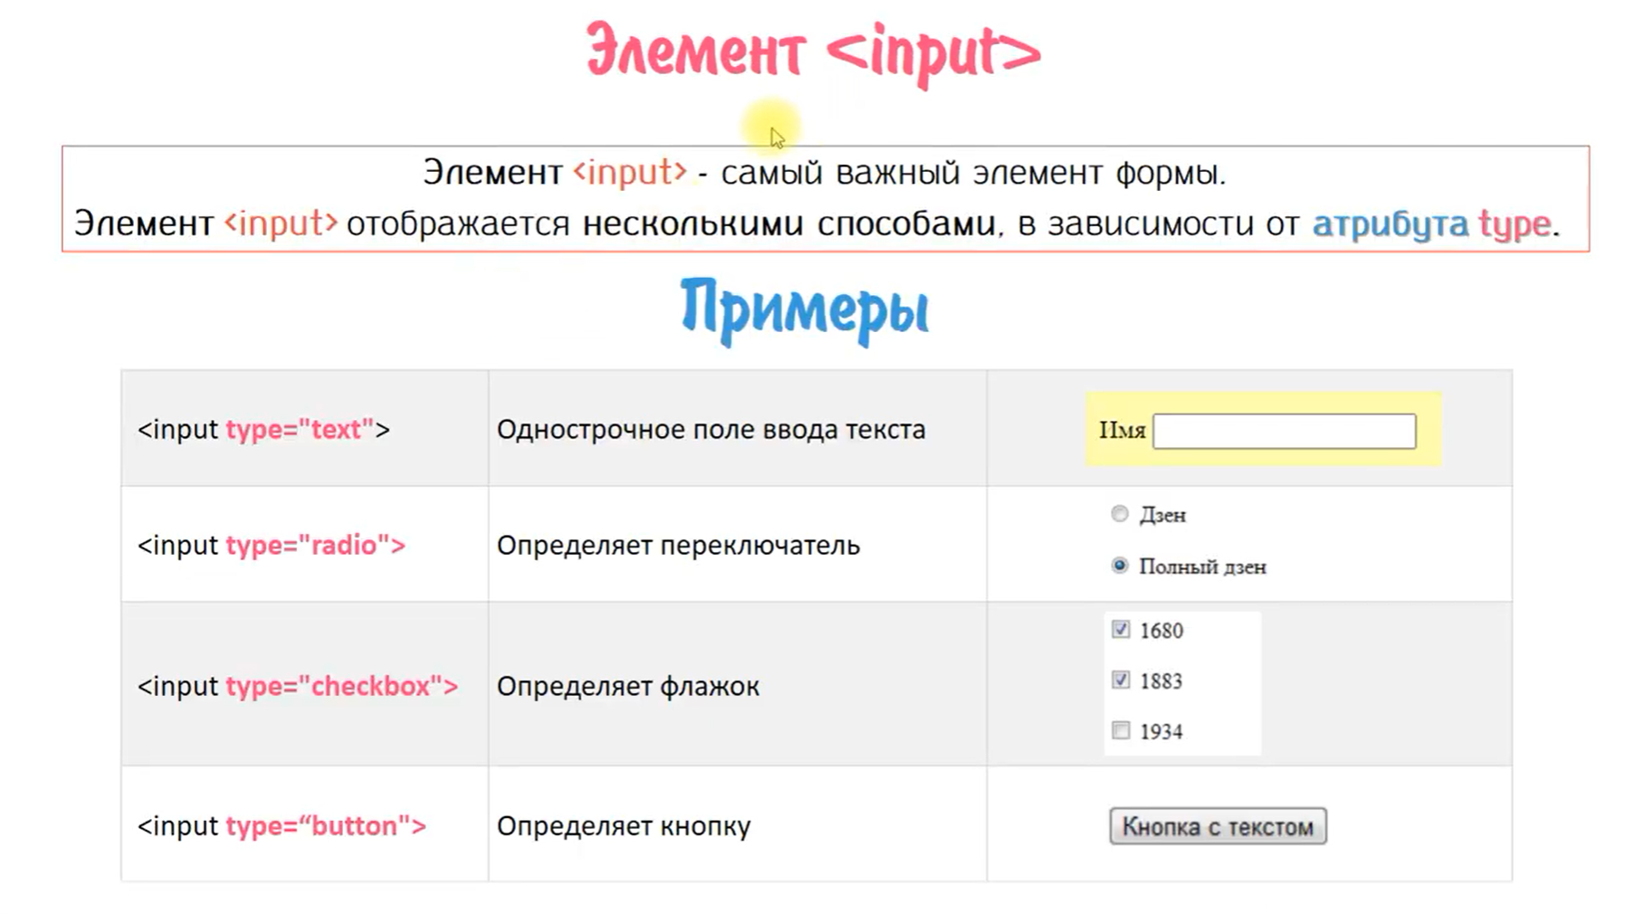

Slide 3


<input type="file">
<input type="password">
Кнопка сброса введенных данных в форму
<input type="reset">
<input type="range">

Slide 4
Больше вариантов на
https://webref.ru/

Slide 5
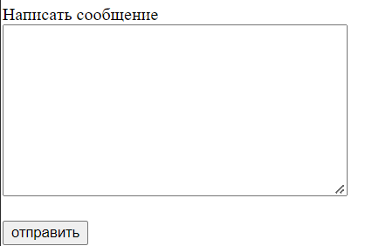
<textarea>
rows и cols атрибуты, чтобы вы могли указать точный размер
placeholder Подсказка пользователю, что можно ввести в элементе управления.

Slide 6
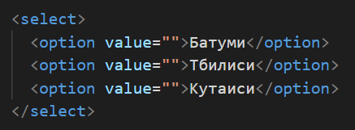



Slide 7
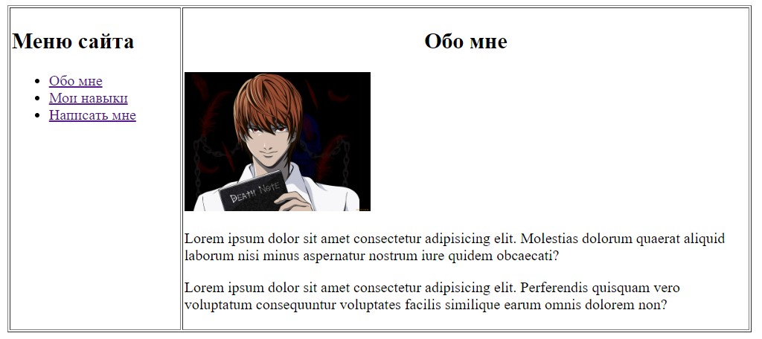

Slide 8
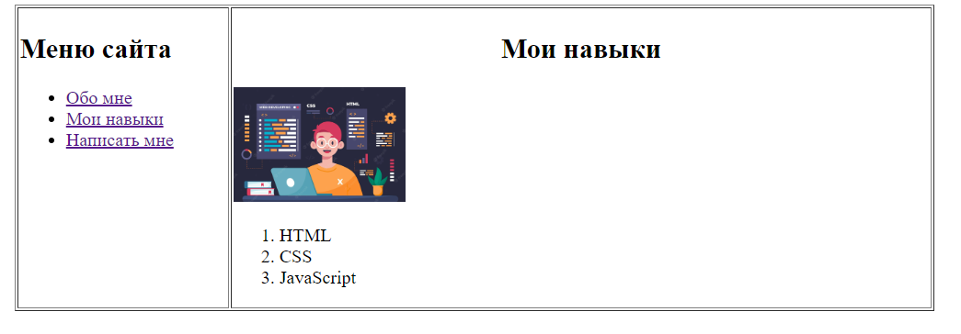

Slide 9
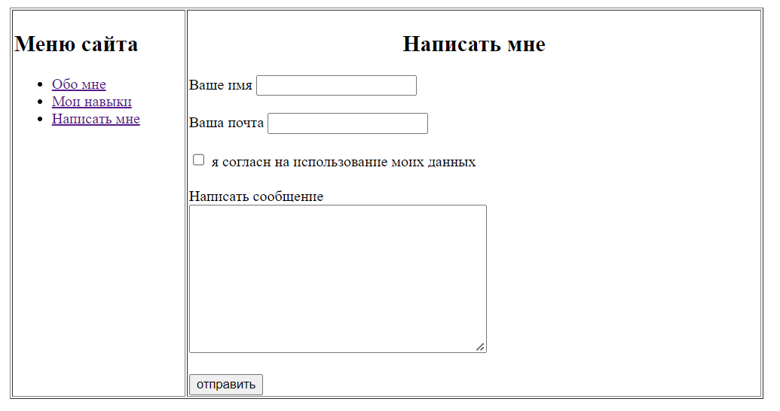

Slide 10
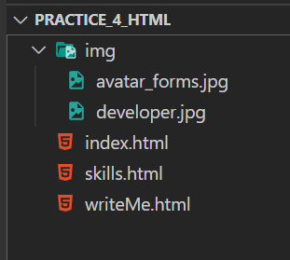
Структура проекта

Slide 11

Домашняя работа
HTML: Формы в HTML
Пройти задания 25-31
https://ru.codebasics.com/languages/html/lessons/form-basics

